Slide 1


O maior banco de investimentos da América Latina
Carteira de Investimentos
Nome do Cliente

Slide 2

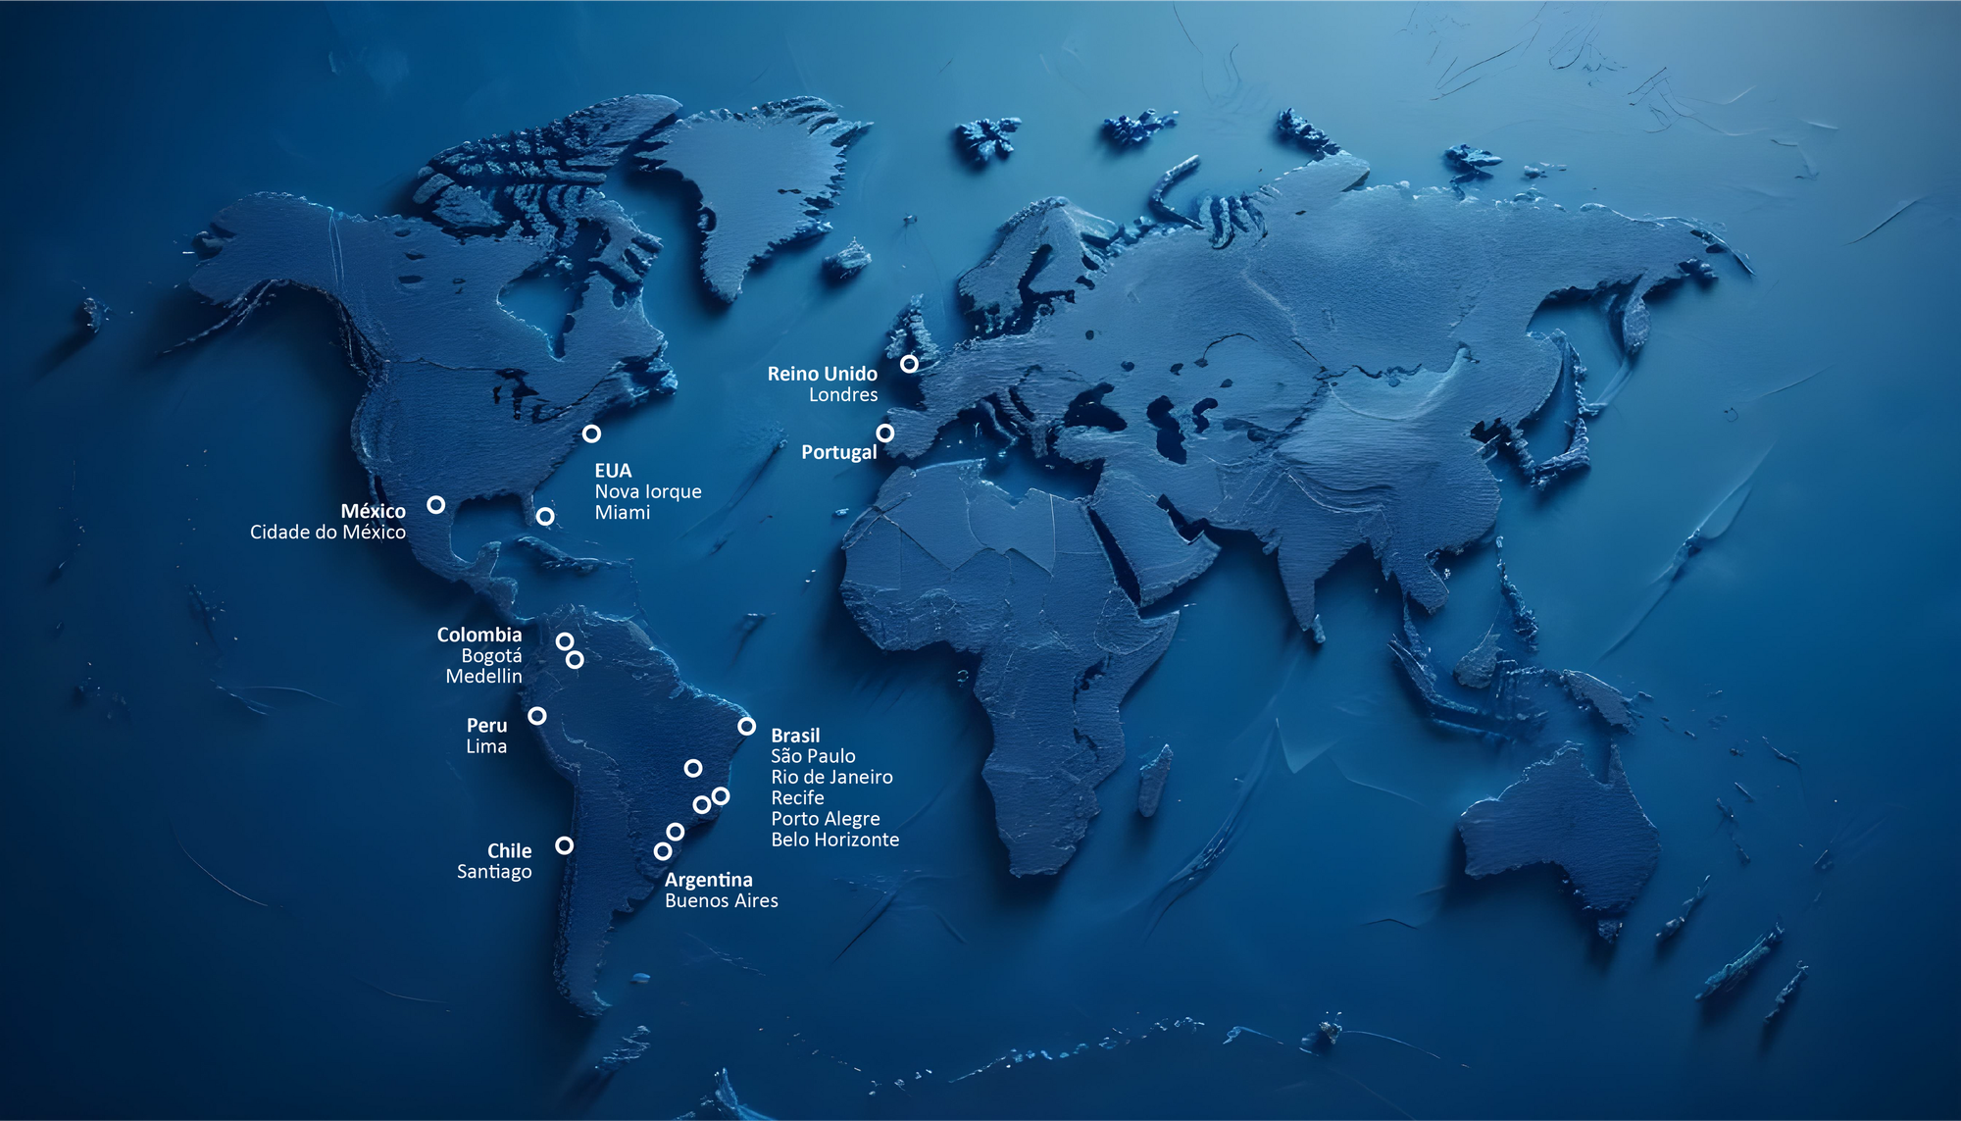
PRESENÇA GLOBAL
------------------------------------------

Slide 3


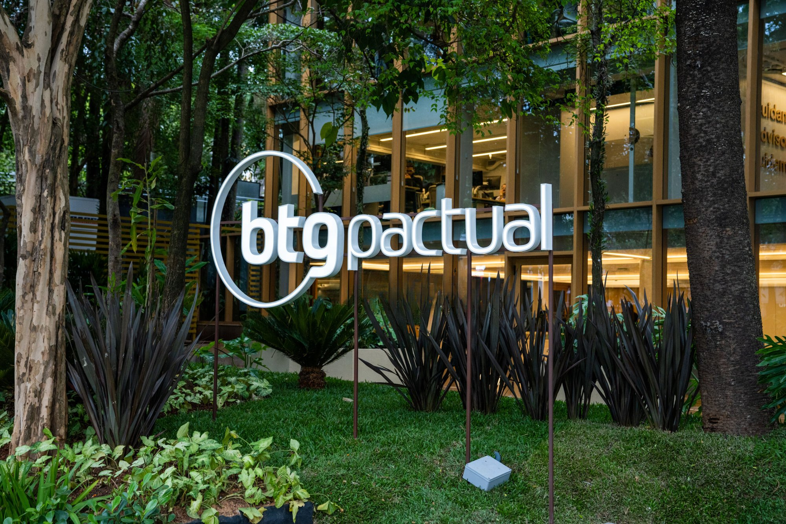
16,7
2,6
AAA
R$
R$
*DADOS DE 2025
BILHÕES
LUCRO*
TRILHÃO
CUSTÓDIA
RATING
FITCH

Slide 4





+ 2 BILHÕES SOB CUSTÓDIA
Eleito o MELHOR atendimento do BTG Pactual no Brasil
Profissionais especializados
+ MIL clientes ativos
Quem Somos

Slide 5







BELO HORIZONTE
VARGINHA
UBA
RECIFE
UBERLÂNDIA
- SEDE
- FILIAL
- FILIAL
- FILIAL
- FILIAL

Slide 6

INVISTA COM QUEM VAI ALÉM POR VOCÊ.

